Slide 1
SQL - כתיבת שאילתות למתחילים
JOIN
http://LearnSQL.IShahar.net

Slide 2
מוטיבציה
לשלוף מידע שמגיע מיותר מטבלה אחת
להביא מידע שהוא "חיתוך" (הצלבה) של טבלה אחת או יותר
ועוד...
נתחיל מדוגמא!

Slide 3
JOIN בכמה מילים
משמש לחבר מידע שמגיע מ-2 או יותר טבלאות (בכל מקום שאומרים טבלה, הכוונה היא גם ל- nested query)
יש כמה סוגי JOIN
JOIN מורכב מכמה חלקים:
ה-keyword עצמו (כולל הסוג)
שם הטבלה שאותה רוצים לצרף (+ כינוי)
ON
התנאי לצירוף

Slide 4
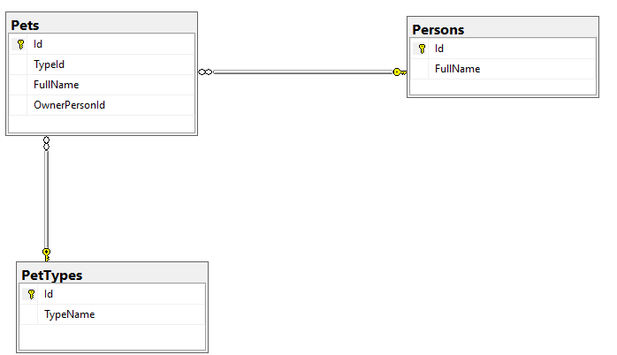
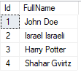


נסתכל על המודל נתונים הבא

Slide 5
מי האנשים שיש להם חיות, ומה שם וסוג סוג החיה
מי הן החיות, מה הסוג שלהן ומי האנשים שאליהן הן שייכות (אם הן שייכות)

Slide 6
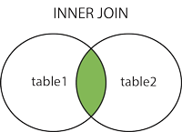
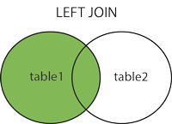
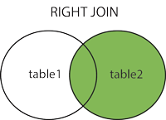
Image source: https://www.w3schools.com/sql/sql_join.asp

Slide 7
כמה מילים על איך נעשה JOIN
מאחורי הקלעים, קיימים כמה אלגוריתמים שמאפשרים להשיג את התוצאה הרצוייה של ה- JOIN (בין היתר Loop Join [שגם יש כמה סוגים], Merge Join, Hash Join ועוד)
ההחלטה איך לבצע את ה- JOIN, מושארת לידי המנוע של SQL Server, שנעזר במידע על מה שיש לו (איזה אינדקסים קיימות, סטטיסטיקות לגבי התפלגות המידע) כדי להחליט מה להריץ
גם ב-JOIN-ים, כמו ב-SQL באופן כללי – אנחנו כותבים את ה-"מה" ולא את ה-"איך".

Slide 8
חזרה ל-Stack Overflow
נרצה להציג עבור כל השאלות מחודש פברואר 2016 את הנתונים הבאים: כותרת השאלה, שם המשתמש של מי ששאל את השאלה, שם המשתמש של מי שענה (ואם אין תשובה, להציג NULL) והתאריך שבו נכתבה התשובה שנענתה.
לאחר מכן נרצה לראות כמה שאלות מתוך כל השאלות הללו נענו יותר מיומיים לאחר שנשאלו.

Slide 9
סיכום
JOIN: חיבור של מידע בין 2 טבלאות או יותר
סוגים שונים של JOIN – מאפשרים לנו לבצע סוגים שונים של חיתוכים
אפשר לשים בתנאי של ה- JOIN כל predicate שנרצה
Self Join – לעשות JOIN של טבלה על עצמה

Slide 10
SQL - כתיבת שאילתות למתחילים
JOIN
http://LearnSQL.IShahar.net

